Slide 1
“À vanguarda da inovação na experiência de descoberta
de novos conteúdos no triénio 2022-2024”
Jornadas Computação Científica 2021
Politécnico de Leiria, 21.10.2021
Arturo Rodrigues | Regional Sales Manager |Portugal & Western Spain

Slide 2
“Transform lives by providing relevant and reliable information when, where and how people need it”
EBSCO mission statement

Slide 3
Evolução e transição
Criação
Evolução das necessidades de como a investigação é conduzida, partilhada e entendida
Consumo
Evolução das expectativas do utilizador para encontrar, aceder e usar informação confiável
para o ensino, aprendizagem e investigação
Gestão
Evolução das necessidades para
a inovação e escolha nos fluxos
de trabalho das bibliotecas
Informação

Slide 4
Fundamentos das plataformas da EBSCO
Experiência do utilizador
Uma experiência moderna para o suporte à aprendizagem, ensino e investigação
Tecnologia de pesquisa
Pesquisa equitativa, literacia de informação e resultados relevantes para qualquer query
Conteúdo confiável
Informação verdadeira, confiável e de qualidade

Slide 5
Conteúdo confiável
Informação verdadeira, confiável e de qualidade
+
+
Texto completo
Índices por assunto
A precisão é requerido quando os
utilizadores recuperam milhares ou milhões
de artigos e livros
For-profit publishers
Para quase a totalidade de diferentes áreas
de estudo os índices por assunto são um
suporte para a precisão
University Presses
Scholarly Societies
Revistas predatórias

Slide 6
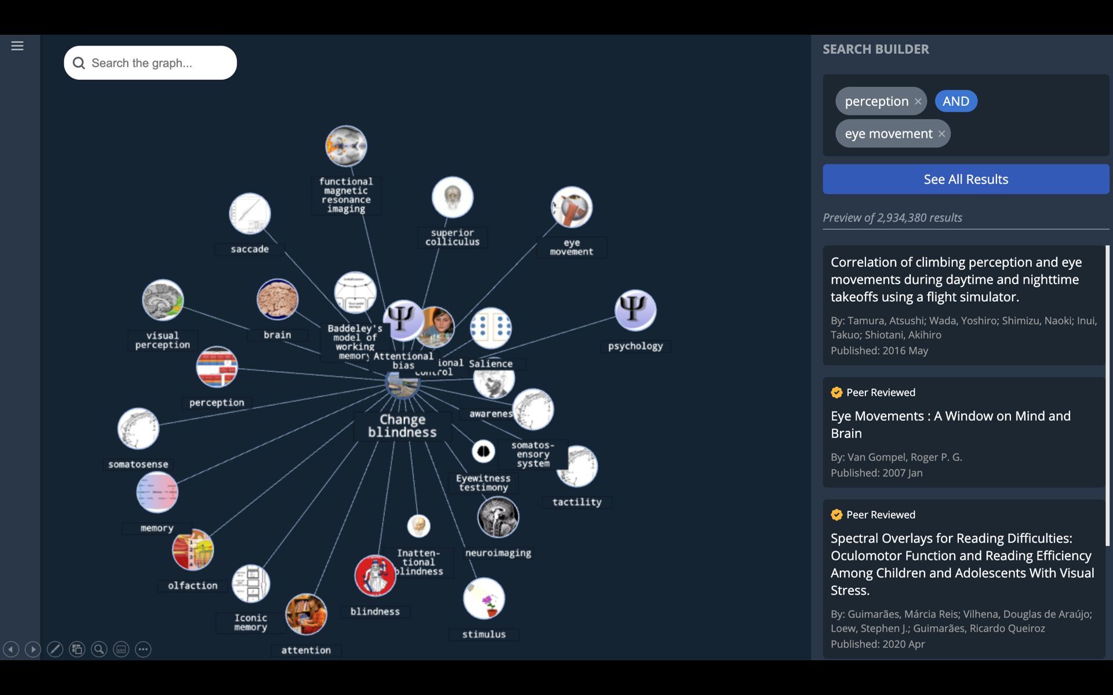
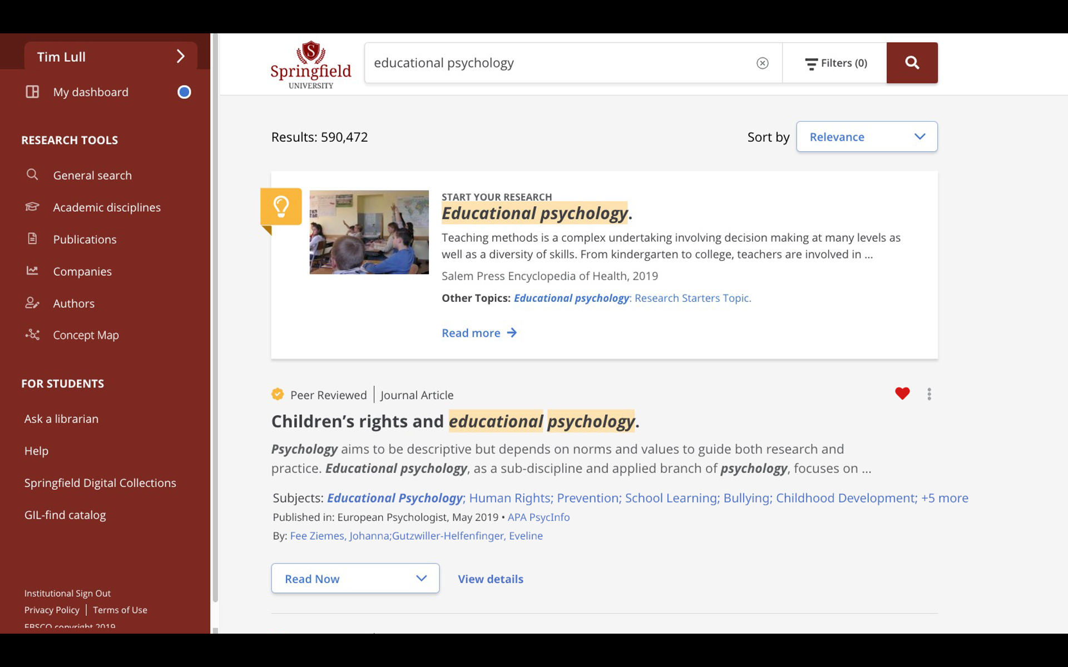
Experiência do utilizador
Uma experiência moderna para o suporte à aprendizagem, ensino e investigação
EBSCO Discovery Service
com algoritmo de relevância único
Knowledge Graph
Vocabularios controlados
Mapeamento de liguagem natural
Relações semánticas
Tecnologia de pesquisa
Pesquisa equitativa, literacia de informação e resultados relevantes para qualquer query
Mapa de Conceito: Para observar resultados de forma gráfica
associando um significado semántico à pesquisa
Novo Interface
Acessibilidade
Personalização

Slide 7
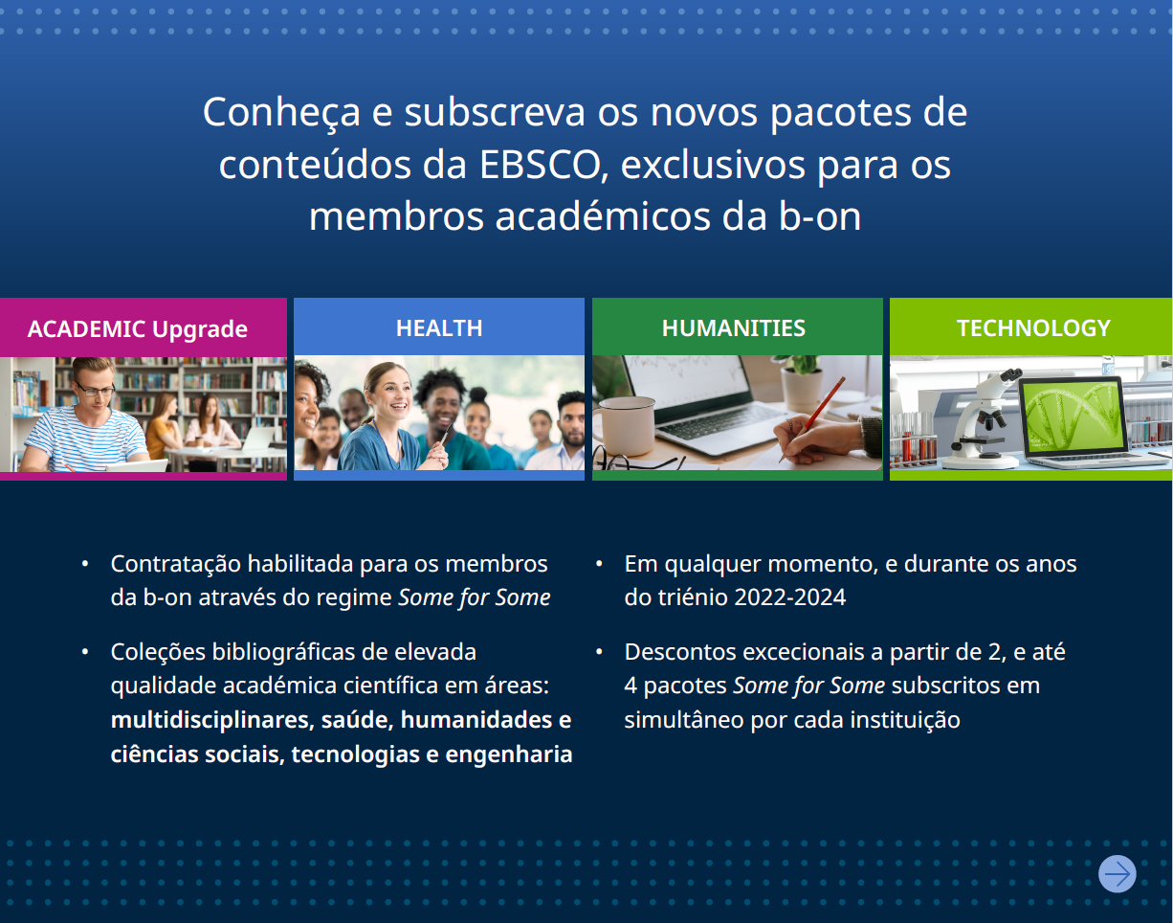
EBSCO Mobile
Novo EDS
Mapa de Conceitos

Slide 9
Academic Search Ultimate
Business Source Ultimate
eBooks Academic Subscription Collection
eBooks Business Subscription Collection
Ahead of Print
Maior cobertura global
Novas revistas em texto completo revisadas pelos pares
ebooks
As revistas mais usadas nos índices por assunto
Open Access de qualidade
As top no ranking de fator de impacto
Promover o conhecimento e a sociedade com novos conteúdos some for some EBSCO 2022 - 2024

Slide 10
HEALTH (9 recursos)
Ahead of Print
Maior cobertura global
Novas revistas em texto completo revisadas pelos pares
ebooks
As revistas mais usadas nos índices por assunto
Open Access
As top no ranking de fator de impacto
CINAHL Complete
Medline Complete
SportDiscus wFT
Nursing Reference Center Plus
Dentistry & Oral Science Source
Ebook Nursing Collection
Ebook Clinical Collection
MedicLatina
Psychology & Behavioral Science Collection
HEALTH (6 recursos)
CINAHL Plus with Full Text
Medline with Full Text
SportDiscus wFT
Nursing Reference Center
MedicLatina
Psychology & Behavioral Science Collection
Promover o conhecimento e a sociedade com novos conteúdos some for some EBSCO 2022 - 2024

Slide 11
Humanities Source Ultimate
Sociology Source Ultimate
Ebook Education Subscription Collection
Ebook History Subscription Collection
Ebook Psychology Subscription Collection
Ahead of Print
Maior cobertura global
Novas revistas em texto completo revisadas pelos pares
ebooks
As revistas mais usadas nos índices por assunto
Open Access de qualidade
As top no ranking de fator de impacto
Promover o conhecimento e a sociedade com novos conteúdos some for some EBSCO 2022 - 2024

Slide 12
Ahead of Print
Maior cobertura global
Novas revistas em texto completo revisadas pelos pares
ebooks
As revistas mais usadas nos índices por assunto
Open Access de qualidade
As top no ranking de fator de impacto
Applied Science & Technology Source Ultimate
Engineering Source
Energy & Power Source
Ebook Engineering Core Collection
Ebook IT Core Collection
Promover o conhecimento e a sociedade com novos conteúdos some for some EBSCO 2022 - 2024

Slide 13
Novo interface EDS
EBSCO Mobile
Mapa de Conceitos

Slide 14
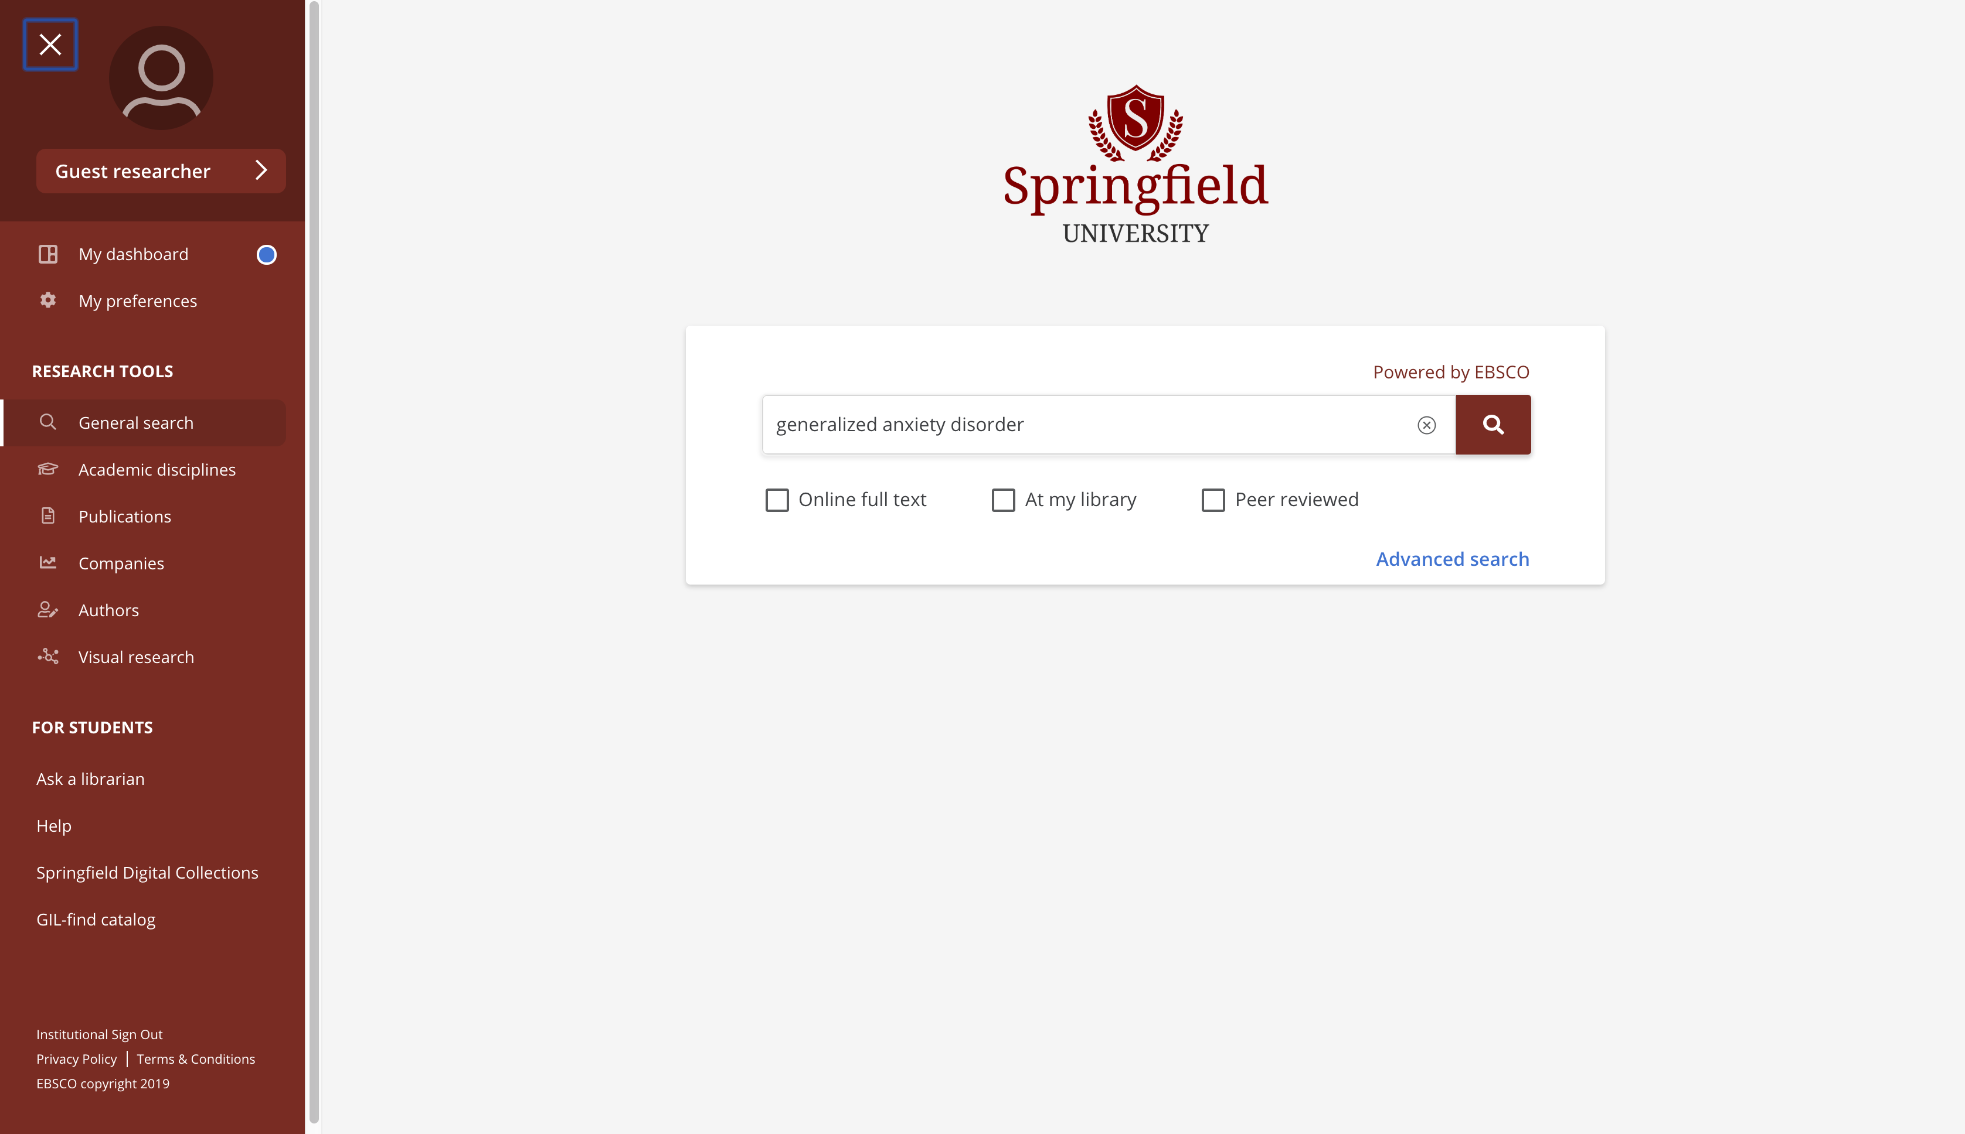

Slide 15
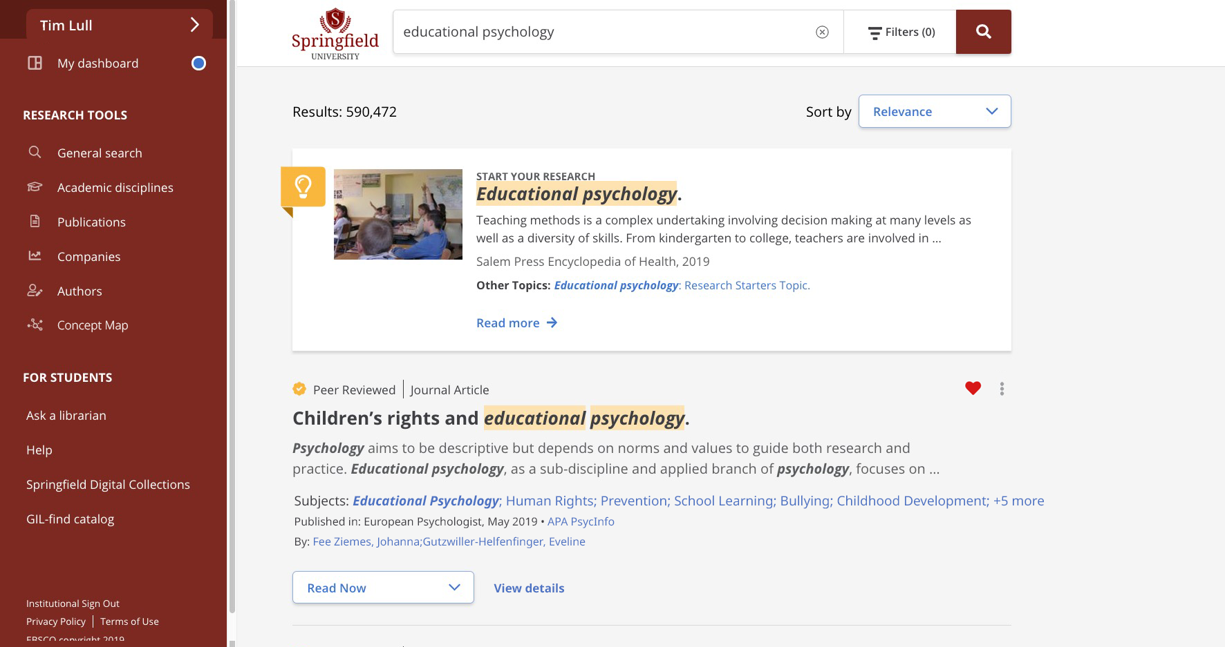
Research Starters

Slide 16
Indicador
Peer reviewed

Slide 17
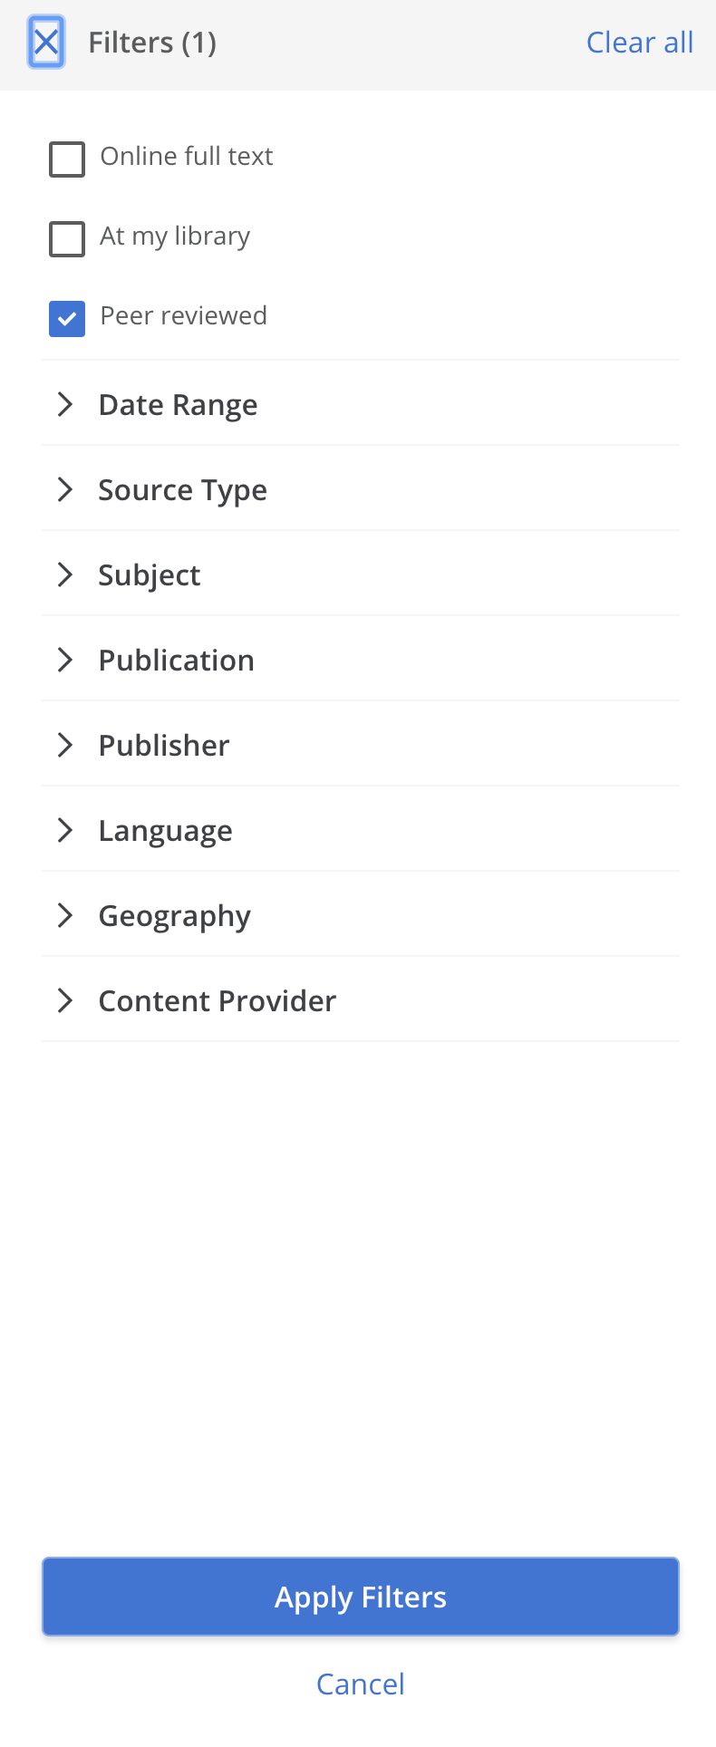

Slide 19
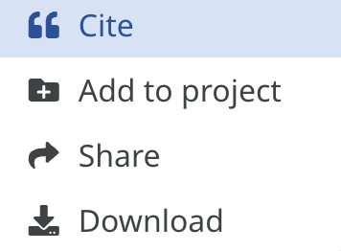

Slide 20
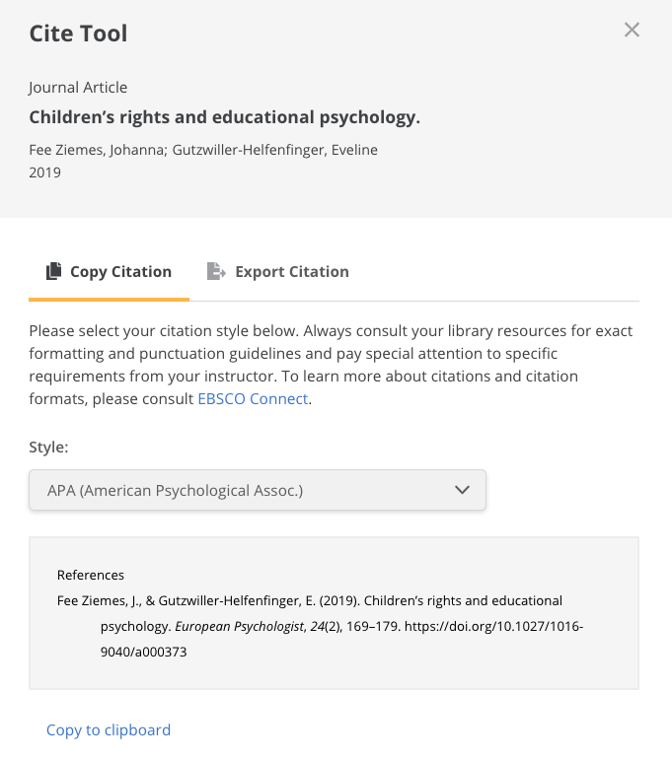
Email Citation

Slide 21
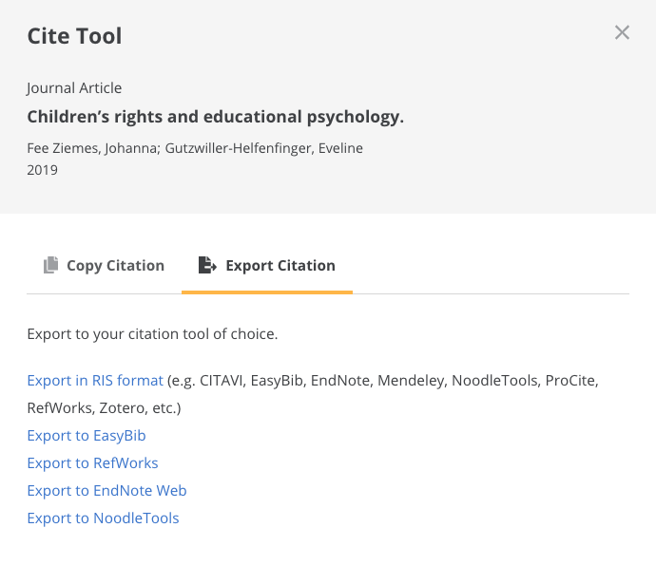
Email Citation

Slide 22
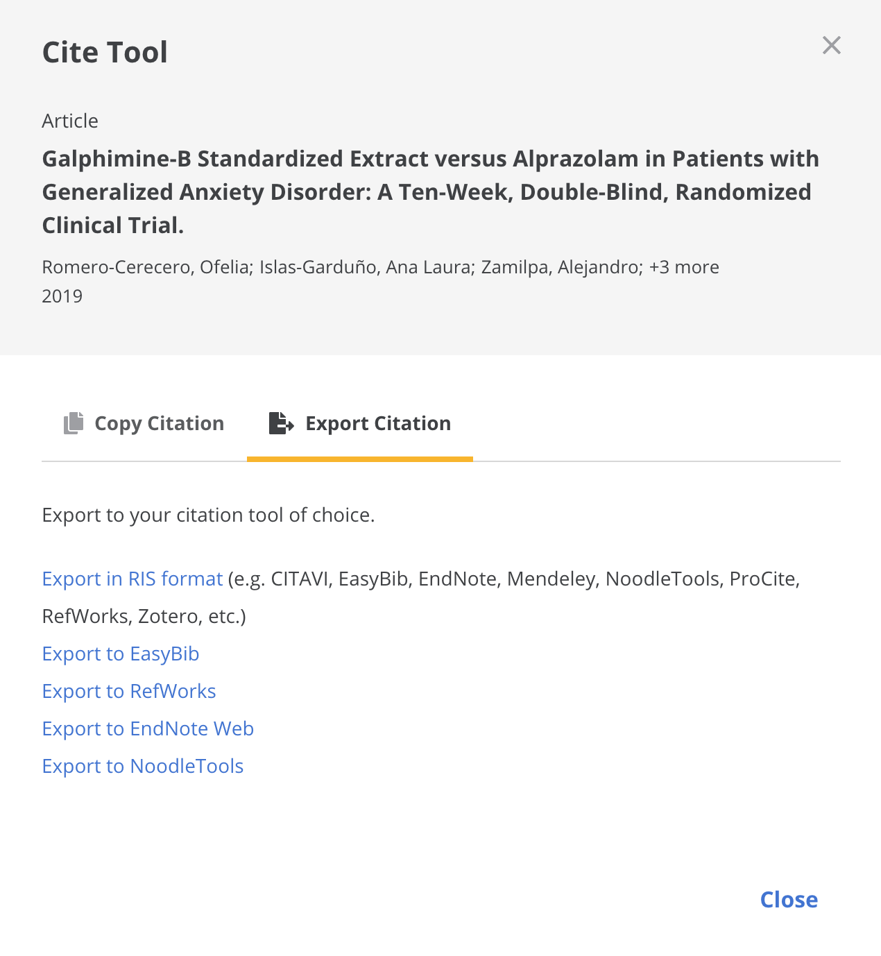
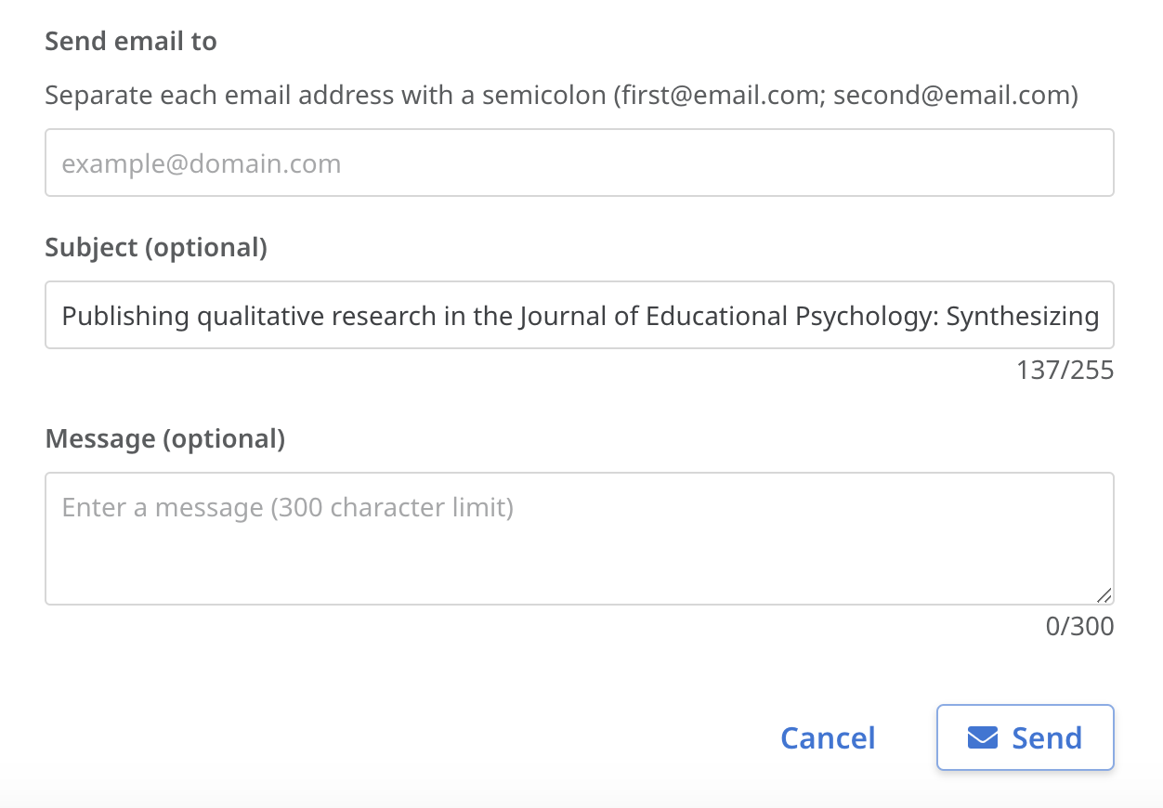
Email Citation

Slide 26
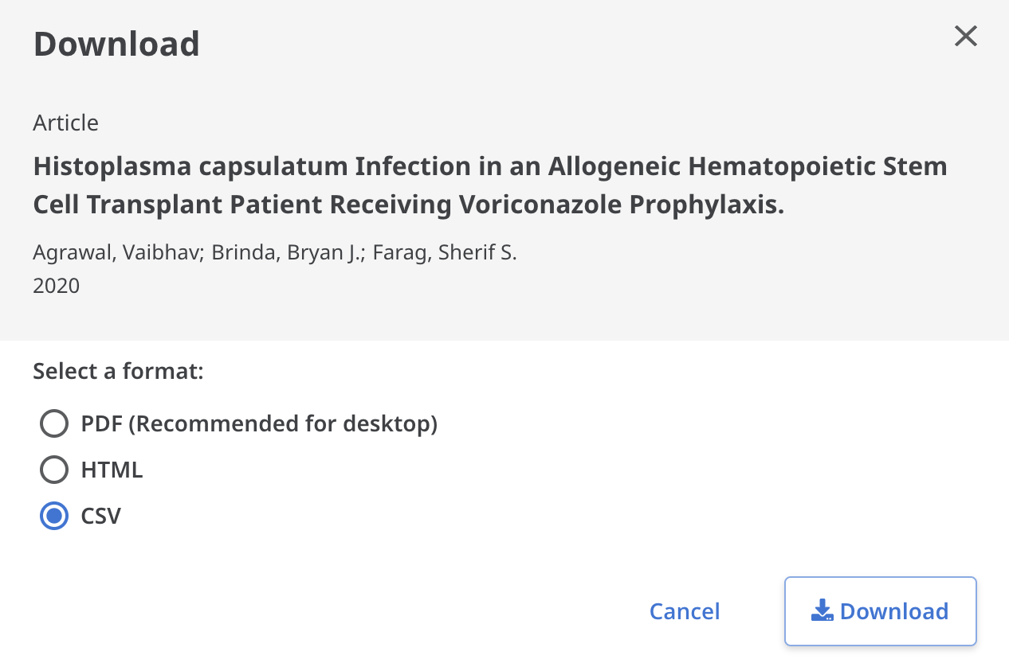

Slide 27
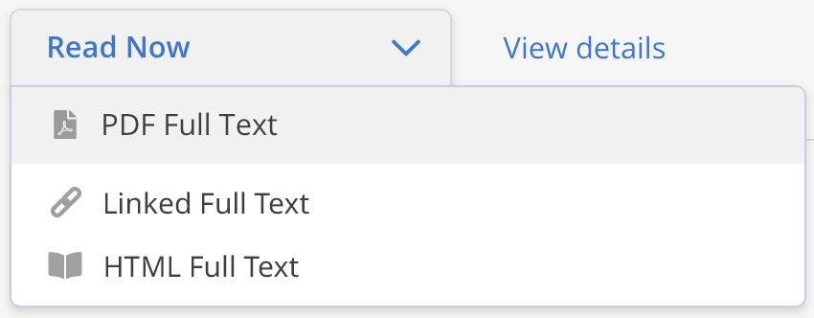
Different Viewing Options

Slide 28
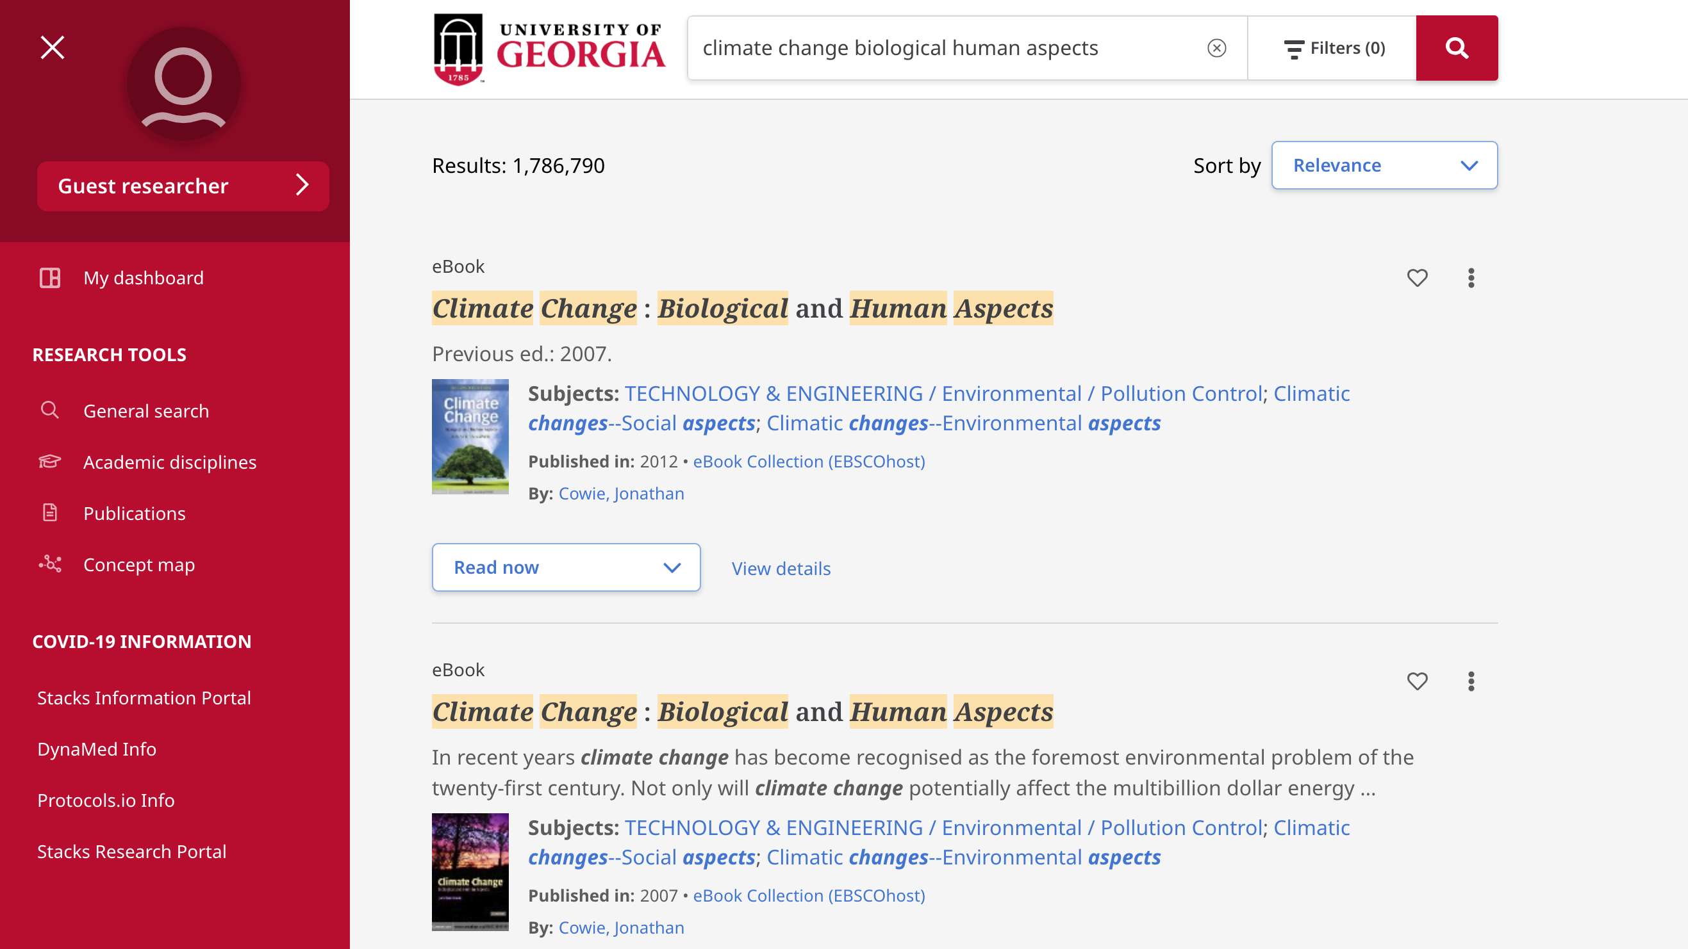
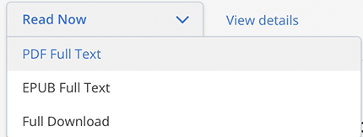
eBook Improvements

Slide 29
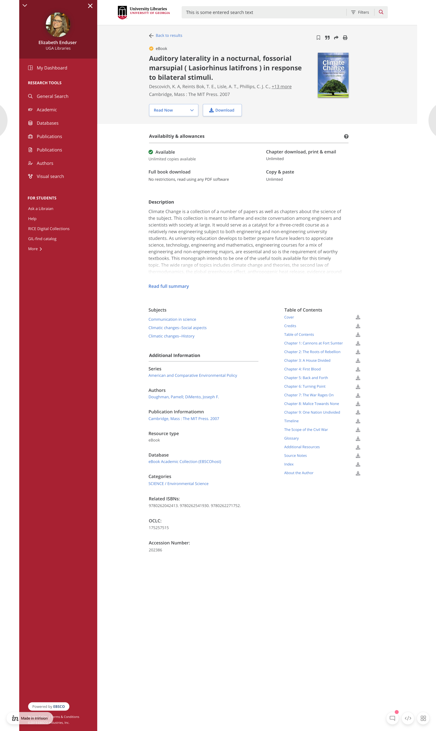
eBook
Climate Change: Biological and Human Aspects
Cowie, Jonathan
2nd ed. Cambridge : Cambridge eText. 2012

Slide 30
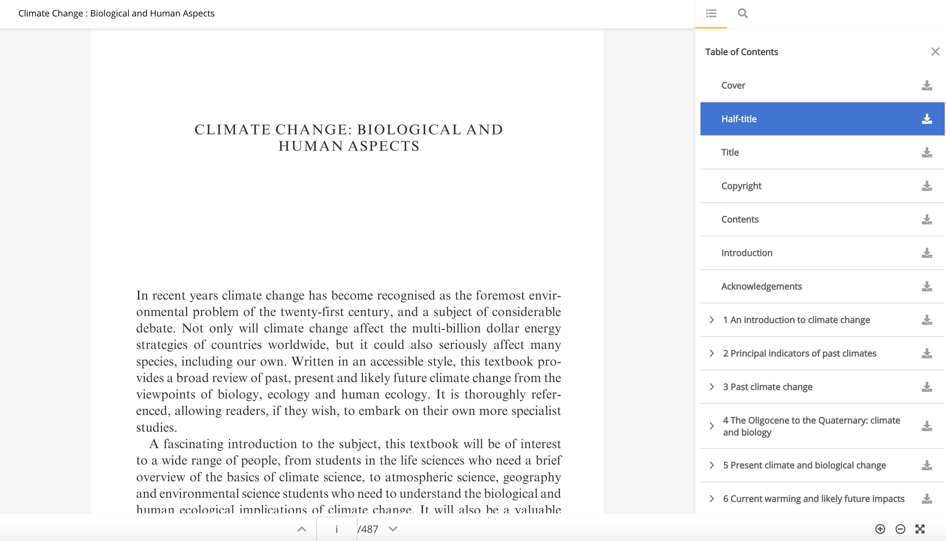
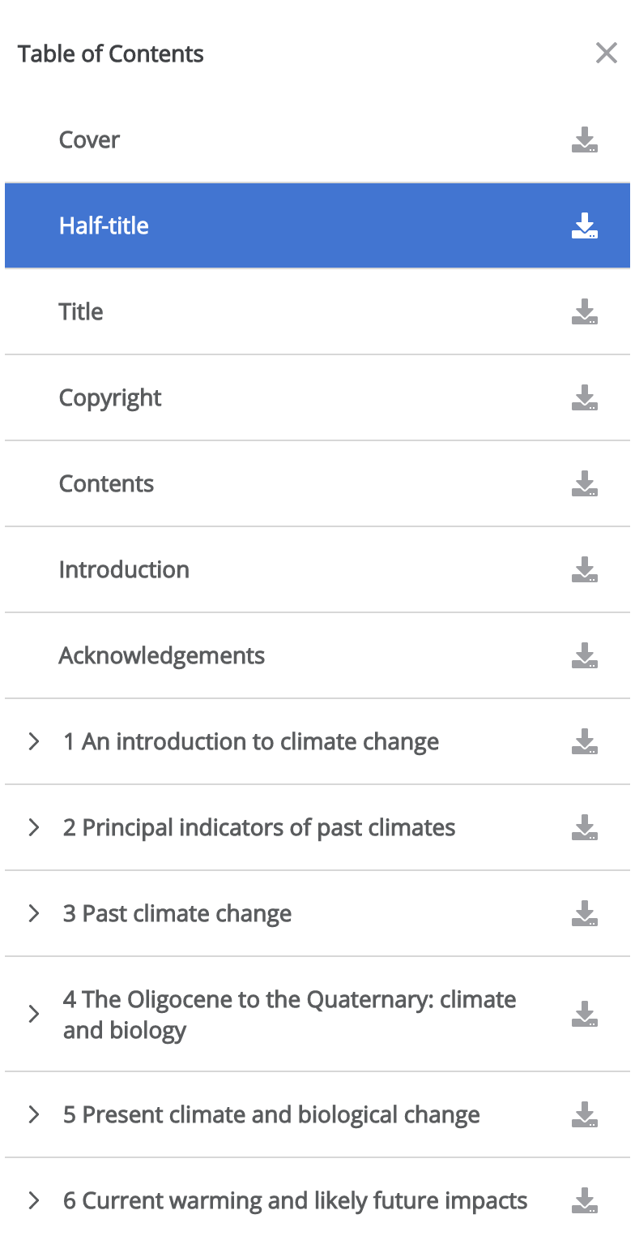
Brand New eBook Viewer

Slide 31
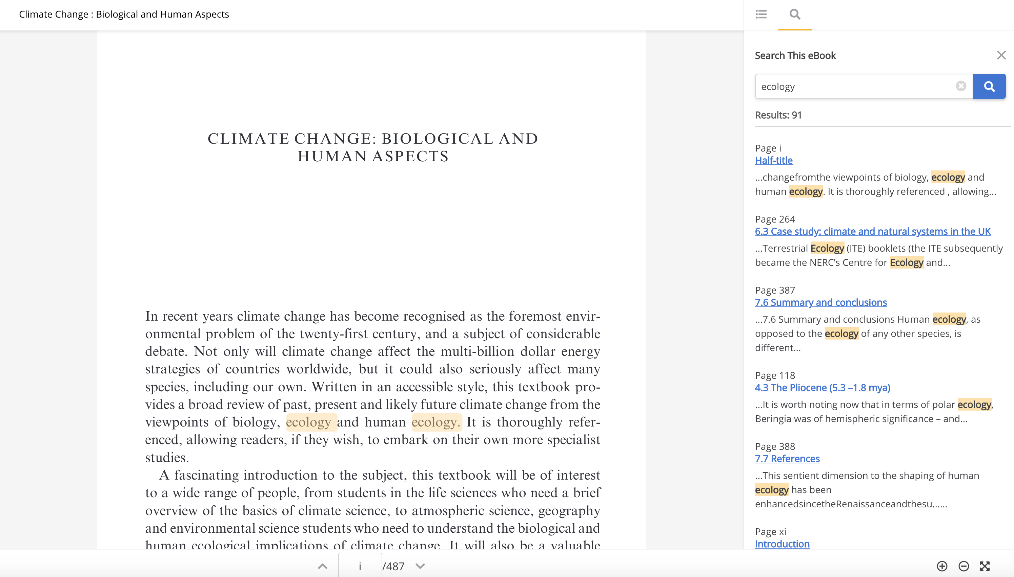

Slide 32
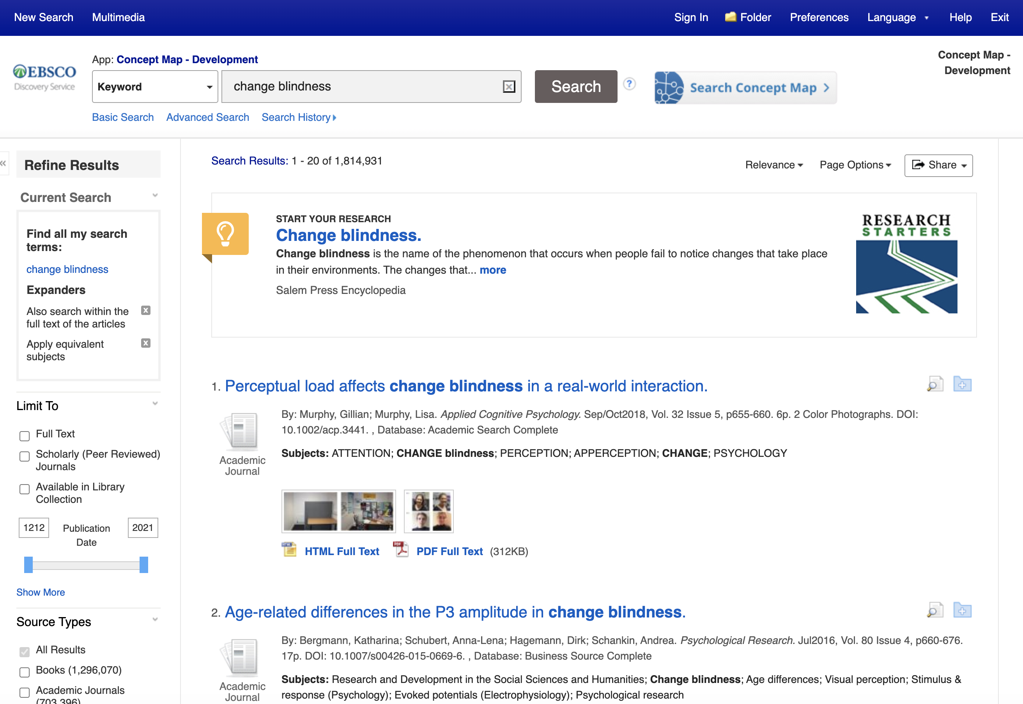
Existing Interface
Click e explore Mapa de Conceitos

Slide 33
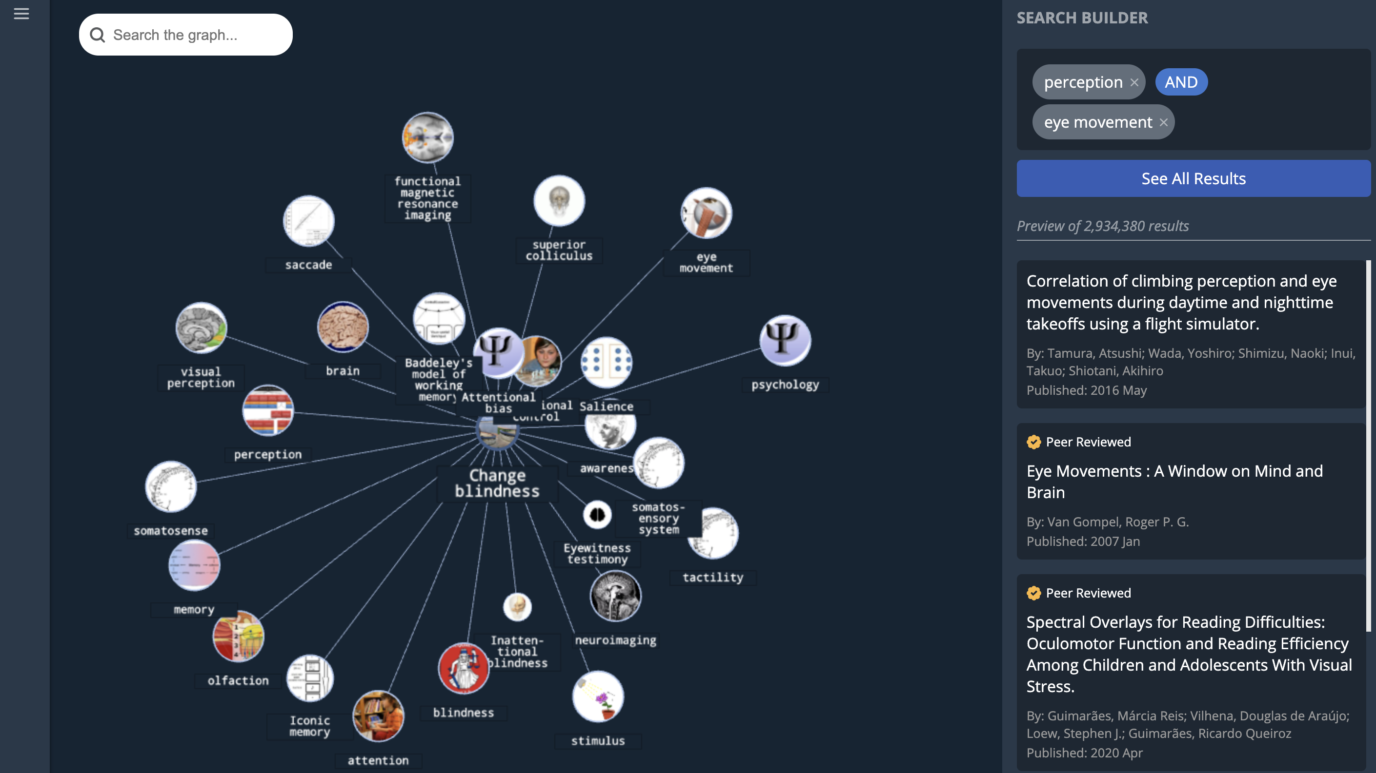

Slide 34
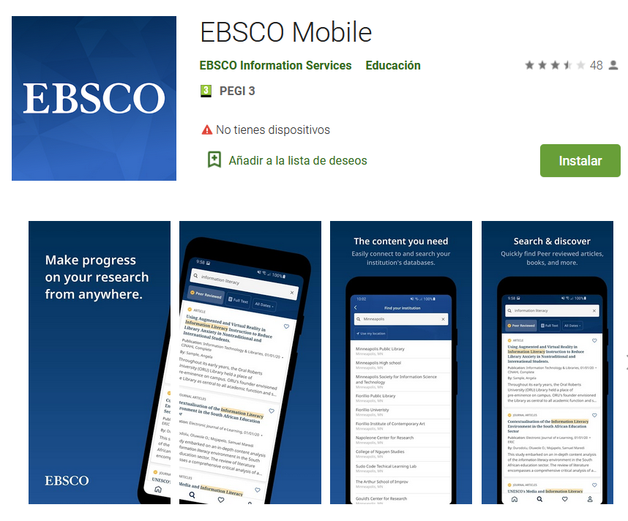

Slide 35
Links de consulta
E-brochure: Some for Some EBSCO 2022 -2024
Experiência da pesquisa otimizada com o novo EBSCO Discovery Service (EDS)
EBSCO Ultimate Databases
EBSCO ebooks
How the Evolution of EBSCO Discovery Service™ Provides Students With Expert Research Results

Slide 36
Jornadas Computação Científica 2021
Politécnico de Leiria, 21.10.2021
Muito obrigado
Arturo Rodrigues | Regional Sales Manager |Portugal & Western Spain
arodrigues@ebsco.com - Tel. Portugal: +351 913 377 142

